Slide 1
SPRÁVNÁ LABORATORNÍ PRAXE
RNDr. Martina Mrkvicová, Ph.D.
Mgr. Alice Hoffmannová, Ph.D.
prof. MUDr. Dalibor Valík, Ph.D.
NORMA ISO 15189

Slide 2

Management kvality - historie
40. léta Japonsko, W. Edwards Deming (Demingův cyklus, PDCA)
  Rozvoj poválečného průmyslu v Japonsku
  Přednášky – semináře o kvalitě
  Demingova prestižní cena pro organizace
Standardizace výrobních činností
  Principy TQM, QS, ISO
  Rozšíření s nárůstem v automobilovém a potravinářském průmyslu
Evropa léta 70.-80. Léta
  Pojišťovnictví, řízení rizika, lodní průmysl, Norsko, Británie
  ČR – klasifikace, třídění, pojem „Jakost“
PDCA
  „Bohu věříme, všichni ostatní musí předkládat fakta.“
  William Edwards Deming
Notes:
William Edwards Deming se narodil v USA v roce 1900. Získal magisterský titul v oboru matematiky na University of Colorado a doktorát z matematiky a matematické fyziky na Yale University. Nechal se inspirovat myšlenkami Waltera A. Shewharta z oblasti statistických metod aplikovaných při kontrole výroby a v řízení a rozvinul toto téma do oblasti řPo druhé světové válce Deming pomáhal plánovat sčítání lidu v Japonsku. Jeho zkušenosti v oblasti statistické kontroly kvality vedly k pozvání do Japonské unie vědců a inženýrů. Deming postupně proškolil stovky japonských inženýrů, manažerů a studentů ve statistické kontrole procesů a v oblasti řízení kvality. Japonci intenzivně studovali a postupně aplikovali Shewhartovy a Demingovy myšlenky v japonském průmyslu. Demingovo poselství Japoncům bylo stručné: zlepšení kvality sníží na jedné straně náklady, na druhé straně zvýší produktivitu a přinese úspěch na trhu. Vysoká kvalita v kombinaci se snižováním nákladů skutečně přivedla japonské společnosti k úspěchu.řízení kvality.

Slide 3
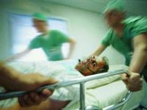
Zdravotnická laboratoř
Analyzuje biologický materiál pacientů
Výsledky analýz tvoří velmi důležitou součást diagnostiky, sledování účinků terapie a prevence chorobných stavů
Data z laboratoří tvoří až 80% veškerých diagnostických dat
Laboratoř musí plnit požadavky pacienta a zdravotnického personálu

Slide 4
Zdravotnická laboratoř
Kvalita
Analyzuje biologický materiál pacientů
Výsledky analýz tvoří velmi důležitou součást diagnostiky, sledování účinků terapie a prevence chorobných stavů
Data z laboratoří tvoří až 80% veškerých diagnostických dat
Laboratoř musí plnit požadavky pacienta a zdravotnického personálu
Poskytována služba musí být:
  Bezpečná
  Efektivní
  Včasná
  Orientovaná na pacienta
Zahrnuje všechny fáze – preanalytická, analytická a postanalytická – laboratorního vyšetření a podpůrné procesy (metrologie, audity, apod.)
Pouze kvalitní laboratorní vyšetření poskytují prospěch uživatelům
Uživatelem je pacient

Slide 5
Normy, standardy, požadavky ….
ISO – mezinárodní organizace pro normy se sídlem ve Švýcarsku a celosvětová federace národních normalizačních orgánu, jednotlivé ISO normy vytvářejí technické komise
  ČSN EN ISO – České technické normy (ČSN) přejímají mezinárodní nebo evropské normy (EN)
    Příklady ČSN EN ISO norem: 9001, 17025, 15189 …..
Legislativní požadavky mezinárodní (FDA), evropská a národní (SÚKL)
  Správná výrobní praxe (SVP; GMP) představuje soubor pravidel zaručujících, že daný výrobce splňuje přísná kritéria uplatňována při výrobě a kontrole léčiv.
  Správná laboratorní praxe (SLP; GLP) je soubor pravidel tvořících systém testovacích zařízení při provádění preklinických studií bezpečnosti chemických látek a přípravků. POZOR – výroba transfúzních přípravků

Slide 6
CERTIFIKACE
Klíčovou normou certifikace managementu kvality je EN ISO 9001 (ČSN EN ISO 9001:2016)
Stanovuje požadavky na systém managementu (řízení) kvality - SMK
Tato norma je shodná pro všechny druhy výroby a služeb, tedy i pro zdravotnictví
Potvrzení shody produktu, procesu a systému s požadavky normy
Certifikace znamená úřední osvědčení, že management kvality je zaveden podle příslušné normy a že je dokumentovaný
Uznáním, že SMK je ve shodě s požadavky normy je certifikát
Toto uznání dává certifikační orgán, který provede certifikační audit
Certifikační orgán musí také splňovat požadavky předepsané normy a musí být akreditovaný národní institucí

Slide 7
AKREDITACE
ČSN EN ISO 15189 Zdravotnické laboratoře - Požadavky na kvalitu a způsobilost
ČSN EN ISO 17025 Posuzování shody - Všeobecné požadavky na způsobilost zkušebních a kalibračních laboratoří
ČSN EN ISO/IEC 17043 Posuzování shody - Všeobecné požadavky na zkoušení způsobilosti (poskytovatelé EHK)
…….
("Accredo - dávám důvěru„)
Uznání způsobilosti vykonávat určitou činnost, případně tuto činnost provádět na zaručené úrovni
Úřední potvrzení o způsobilosti pracoviště
Týká se způsobilosti a kvalifikace personálu, přístrojového vybavení pracoviště a postupů (léčebných, diagnostických, laboratorních, chirurgických…)
Jediný národní akreditační orgán je Český institut pro akreditaci o.p.s. (ČIA)
Po posouzení (auditu) způsobilosti daného subjektu je ČIA vydáno „Osvědčení o akreditaci“

Slide 8
AKREDITACE
Akreditovaná laboratoř poskytuje služby na vysoké odborné úrovni a prokazuje:
shodu s požadavky uvedenými v příslušné normě,
funkčnost zavedeného systému řízení kvality, včetně interního a externího zabezpečení kvality,
na posuzování v rámci akreditace se podílí odborníci doporučeni jednotlivými odbornými lékařskými společnostmi, proškolení v požadavcích příslušných norem, v principech akreditace a auditorských praktikách.
všeobecně jde o zajištění vysoké kvality informací poskytovaných ošetřujícímu lékaři pacienta v čase a takové kvalitě, která umožňuje správně a efektivně rozhodnout o diagnóze a stanovení účinné léčby.
tyto procesy zahrnují prvky trvalého zlepšování a to vše se zaměřením na potřeby a spokojenost zákazníka (ošetřujícího lékaře pacienta).
Akreditace zdravotnických laboratoří prováděna podle mezinárodně platné normy ČSN EN ISO 15189, dle doporučení organizacemi IFCC a plátci zdravotního pojištění (pro odbornost 816 je povinná)

Slide 9

Český institut pro akreditaci o.p.s. (ČIA)
obecně prospěšná společnost,
Národní akreditační orgán založený Českou republikou a notifikovaný Evropskou komisí,
poskytuje své služby v souladu s platnými právními předpisy ve všech oblastech akreditace jak státním, tak privátním subjektům.
princip jednotného evropského akreditačního systému tvořeného národními akreditačními orgány funguje podle jednotných pravidel
akreditace probíhá podle definovaných mezinárodně uznávaných norem, vychází z legislativního rámce EU
členství v mezinárodních organizacích (EA, ILAC, IAF) a signatář mezinárodních multilaterálních dohod EA (na evropské úrovni) a ILAC, IAF (na celosvětové úrovni) o vzájemném uznávání výsledků akreditací
  akreditace vydané ČIA jsou platné v celé EU, Švýcarsku, Austrálii, Japonsku, Číně, USA, Brazílii, JAR a jinde.

Slide 10
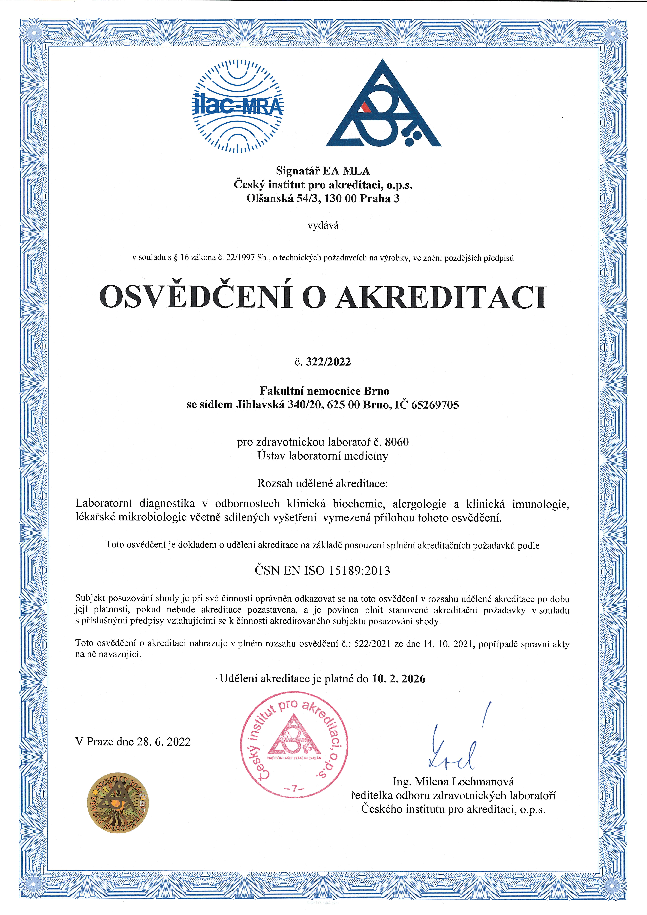
Akreditace ISO 15189
Po posouzení (auditu) způsobilosti laboratoře je ČIA vydáno „Osvědčení o akreditaci“, kde je definován rozsah udílené akreditace na 5 - leté období
v průběhu tohoto období proběhnou 3 „pravidelné dozorové návštěvy“
auditní tým ČIA:
  – hlavní posuzovatel + odborní posuzovatelé

Slide 11
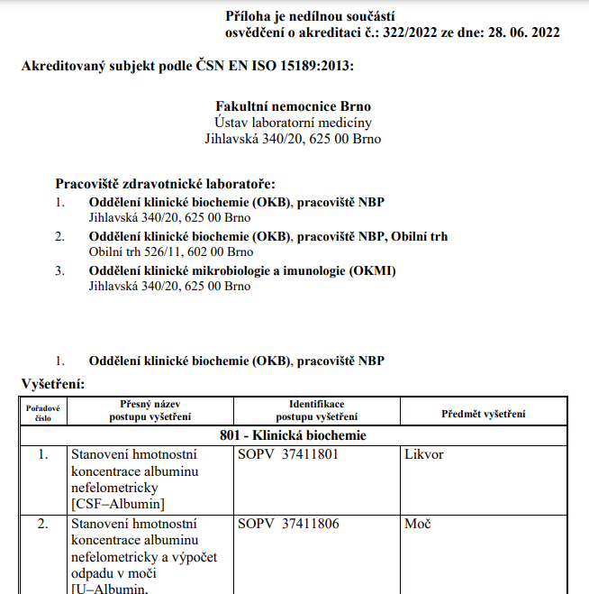
Akreditace ISO 15189
Příloha osvědčení o akreditaci (nedílná součást svědčení)
  identifikace pracovišť
  seznam akreditovaných zkoušek
    Odbornost
    Metoda + způsob měření
    SOP
    Materiál

Slide 12
ISO 9001 – certifikace
80% SMK + validace metod
návaznost, nejistota
ISO 17025 – akreditace
kalibrační laboratoře
90% + preanalytický proces
postanalytický proces
ISO 15189 – akreditace
zdravotnické laboratoře
Překryv ISO norem

Slide 13
ČSN EN ISO 15189:2013 - Kapitoly
4 Požadavky na management
4.1 Odpovědnost organizace a managementu
4.2 Systém managementu kvality
4.3 Řízení dokumentů
4.4 Smlouvy o službách
4.5 Laboratorní vyšetření smluvními laboratořemi
4.6 Externí služby a dodávky
4.7 Poradenské služby
4.8 Řešení stížností
4.9 Zjišťování a řízení neshod
4.10 Nápravné opatření
4.11 Preventivní opatření
4.12 Neustálé zlepšování
4.13 Řízení záznamů
4.14 Hodnocení a audity
4.15 Přezkoumání systému managementu
1 Předmět normy
2 Citované dokumenty
3 Termíny a definice
5 Technické požadavky
5.1 Pracovníci
5.2 Prostory a podmínky prostředí
5.3 Laboratorní zařízení, reagencie a spotřební materiály
5.4 Procesy před laboratorním vyšetřením
5.5 Procesy laboratorních vyšetření
5.6 Zajištění kvality výsledků laboratorních vyšetření
5.7 Procesy po laboratorním vyšetření
5.8 Sdělování výsledků
5.9 Uvolňování výsledků
5.10 Řízení informací v laboratoři

Slide 14
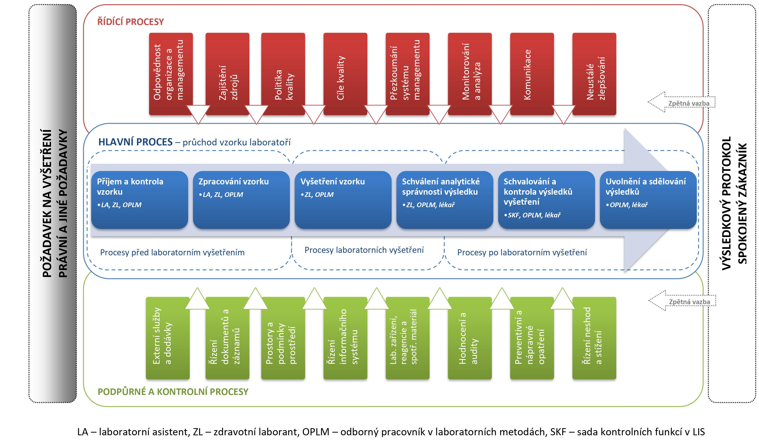
Mapa procesů
4.2 Systém managementu kvality

Slide 15
Vzájemné vztahy a působení jednotlivých procesů
Systém managementu kvality musí zabezpečit integraci všech procesů požadovaných k plnění své politiky a cílů kvality a vyhovovat potřebám a požadavkům uživatelů
Každý nutno sledovat, monitorovat, vyhodnocovat a zlepšovat
PDCA
  Naplánuj
  Proveď
  Ověř
  Jednej
4.2 Systém managementu kvality

Slide 16

Definování politiky a cílů kvality
Proces se řídí podle předem stanovených kritérií (politika, cíle, audity…)
Politika kvality – deklaruje závazek vrcholového vedení k poskytování spolehlivých výsledků laboratorních vyšetření tak, aby byla pacientům zajištěna odpovídající a včasná péče. K tomu bude používat účinné postupy s použitím odpovídající technologie zajištěné vyškoleným a kompetentním personálem. A to vše v rámci dodržování právních a technických předpisů.
Cíle kvality jsou konzistentní s politikou kvality, vyjadřují konkrétní priority pracoviště a jsou měřitelné ve svém plnění. Cíle na konkrétní časové období jsou stanoveny každoročně.
4.2 Systém managementu kvality
https://abraham-hicks.cz/nevytycujte-si-cile-pokud/

Slide 17
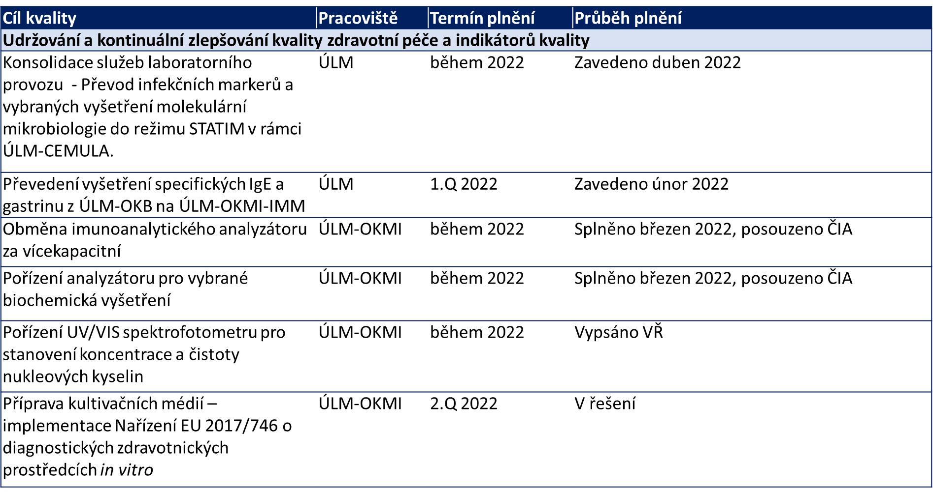
Ukázka cílů kvality pro rok 2022 ÚLM FN Brno
4.2 Systém managementu kvality

Slide 18
4.3 Řízení dokumentů
Řídící dokumentace - dokumentace kterou se řídíme, určuje co a jak se má provádět
Řízená dokumentace
je identifikována (číslováním, platí od)
je kontrolována a schválena (stvrzeno podpisem)
je v pravidelných intervalech přezkoumávána (revize)
dostupnost v místě použit
zabránění neúmyslného použití zastaralých dokumentů, archivace, skartace
seznam řízené dokumentace
Řídící dokumentace je řízena. Nemusí být jen tištěná, může být i v elektronické podobě.
4.3 Řízení dokumentů

Slide 19
Dokumentace – zbytečná byrokracie?
Vytvořena na podkladě skutečností přispívá NE zatěžuje
NORMA ISO 15189

Slide 20
4.14.6 Management rizika
Chyby a jejich důsledky
Chyby jsou příčinou rizika zdravotní péče
Následky chyb vedou k poškození pacienta a v těžkých případech k poškození jeho zdraví až k smrti
Riziko zdravotní péče je neúnosně veliké (hospitalizace se považuje za 8. nejrizikovější lidskou činnost)
Asi 10% pacientů je v jejím průběhu více nebo méně poškozeno
Jde o celosvětový problém
4.14 Hodnocení a audity

Slide 21
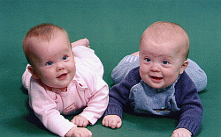
4.14.6 Management rizika
Chyby a jejich důsledky
4.14 Hodnocení a audity

Slide 22

4.14.6 Management rizika
Analýza rizik přináší odpověď na otázku, jaká rizika hrozí subjektům údajů (pacientům, zaměstnancům) nebo organizaci, pokud dojde k problému u některého z procesů. Cílem je tedy identifikace zdrojů rizik, tvorba scénářů možných dopadů a hodnocení míry rizik ohrožujících organizaci.
Co je to vlastně riziko? Obecně je vyjadřováno jako kombinace pravděpodobnosti a následku (rozsahu) možného zranění nebo poškození zdraví (nebo poškození majetku)
Prevencí rizik se rozumí všechna opatření, která mají za cíl předcházet rizikům, snižovat je na přijatelnou úroveň a realizovat účinná preventivní opatření k jejich odstranění.
4.14 Hodnocení a audity

Slide 23
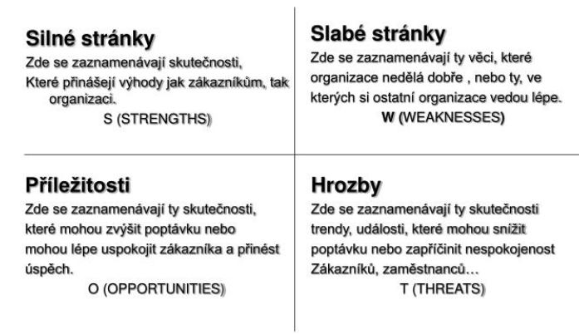
4.14.6 Management rizika
SWOT analýza – kvalitativní
FMEA (Failure Mode and Effect Analysis)
volně přeloženo jako “poruchový režim a analýza následku”.
Jedná se o analytickou metodu vyvinutou odborníky NASA s cílem identifikace možných vad ve výrobě či návrhu a jejich příčin.
Kvantitativní metoda, výpočet míry rizika
A mnohé další metody …
4.14 Hodnocení a audity

Slide 24

V rámci rozsáhlé činnosti FN Brno byla zvolena následující kategorizace (tzv. katalog rizik FN Brno):
Rizika klinická
  Všeobecná klinická rizika (V)
  Specifická klinická rizika (S) = tj. pro provoz ÚLM jsou to možná rizika laboratorní (pre, postanalytická, analytická fáze, skladování reagencií apod.)
Zhodnocení rizik pro jednotlivé útvary:
Registr rizik ÚLM FN Brno = Registr nemocničních rizik společných pro celý ÚLM
Registr laboratorních rizik ÚLM-OKB
Registr laboratorních rizik ÚLM-OKMI bakt.
Registr laboratorních rizik ÚLM-OKMI IMM
Rizika pracovní a BOZP
  Fyzikální a psychosomatická rizika (F)
  Chemická rizika (CH)
  Biologická rizika (B)
  Radiační rizika (R)
Rizika neklinická
  Informační rizika (I)
  Personální a právní rizika (P)
  Ekonomická rizika (E)
  Technická rizika (T)
  Rizika nemocničního areálu a budov (A)
  Ostatní bezpečnostní rizika (O)
4.14 Hodnocení a audity

Slide 25
4.14.7 Indikátory kvality
Laboratoř si musí určit indikátory kvality (smysluplný, měřitelný)
Sledovat a vyhodnocovat v kritických bodech procesu
a další ……
Hlavní sledované indikátory: |  | ÚLM-OKB | ÚLM-OKMI
 | Indikátory kvality preanalytické fáze:
1 | Poměr hemolytických vzorků | X
2 | Neshody na příjmu biologického materiálu | X | X
3 | Neshody při ručním zápisu žádanek do LIS | X | X
 | Indikátory kvality analytické fáze:
4 | Počet neúspěšných zkoušek v externím hodnocení kvality | X | X
 | Indikátory kvality postanalytické fáze:
5 | Doba odezvy laboratorních vyšetření | X | X
6 | Neshody při lékařské kontrole | X | X
 | Výkonnost, efektivita
7 | Zavádění nových metod | X | X
8 | Připravená/vyřazená kultivační média |  | X
9 | Počty vyšetření, bodová produkce | X | X
4.14 Hodnocení a audity

Slide 26
4.14.7 Indikátory kvality
Hlášení výsledků v kritických intervalech - % správně nahlášených
4.14 Hodnocení a audity

Slide 27

4.14.3 Posuzování odezvy uživatelů
dotazníkové šetření (papírově, elektronicky)
1. Jste spokojen(a) s rychlostí dodání výsledku u pacientů?
2. Jste spokojeni s hlášením kritických/neočekávaných hodnot?
3. Jste spokojeni s kvalitou poskytovaných služeb?
4. Jste spokojen(a) s rozsahem nabídky vyšetřovacích metod?
5. Jste spokojen(a) s komunikací a kvalitou informací poskytovaných pracovníky ÚLM?
6. Jsou pro Vás naše žádanky o laboratorní vyšetření srozumitelné (vyjma žádanek na vyšetření SARS-CoV-2)?
4.14 Hodnocení a audity

Slide 28
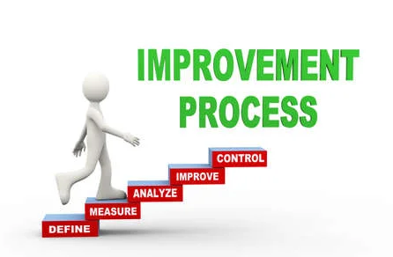
Kontinuální zlepšování kvality zajišťují:
systém kvality, stanovení cílů a jejich přezkoumávání
sledování indikátorů kvality
výzkumná činnost, podíl na grantových úkolech
zavádění nových metod
interní audity
řízení neshod
opatření k nápravě
preventivní opatření
zjišťování spokojenosti zákazníků (dotazníky příjemcům služeb)
analýza rizik
4.12 Neustálé zlepšování

Slide 29
5.1 Pracovníci
Personální požadavky na odborné zajištění zdravotnické laboratoře jsou stanoveny
    Vyhláškou MZ č. 99/2012 a
    Minimy jednotlivých odborných společností ČSL JEP
Kvalifikace pracovníků – minimální požadavky
Pracovní náplň
Školení + plán vzdělávání
Posuzování odborné způsobilosti
Přezkoumání výkonnosti
5.1 Pracovníci

Slide 30
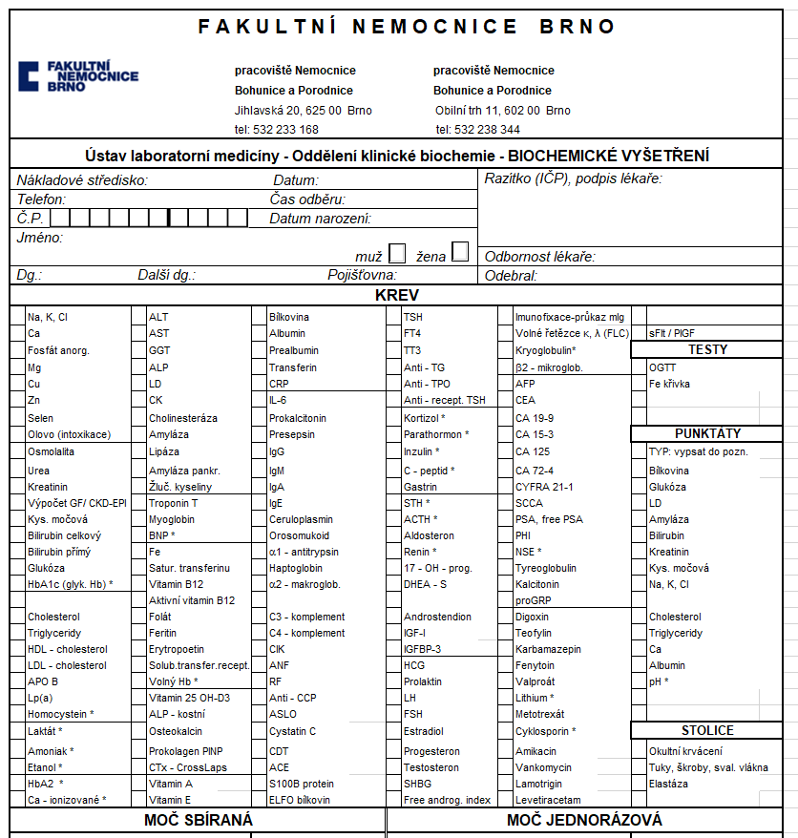
5.4 Procesy před laboratorním vyšetřením
Preanalytická fáze
Laboratorní příručka
Informace v žádance
Odběr a zacházení se vzorky
Pokyny pro STATIM
Příjem vzorků
5.4 Procesy před laboratorním vyšetřením

Slide 31
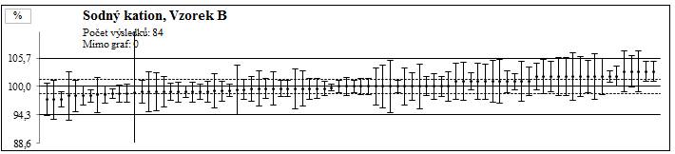
5.5 Procesy laboratorních vyšetření
Výběr, verifikace a validace postupů laboratorních vyšetření
Validace: používané mimo rámec zamýšleného rozsahu
Verifikace: ověření vhodnosti validované metody před zahájením rutinní činnosti
Referenční intervaly
Nejistota měření – rozsah hodnot, ve kterém mohou ležet skutečné hodnoty
SOP
IVDR !
5.5 Procesy laboratorních vyšetření

Slide 32
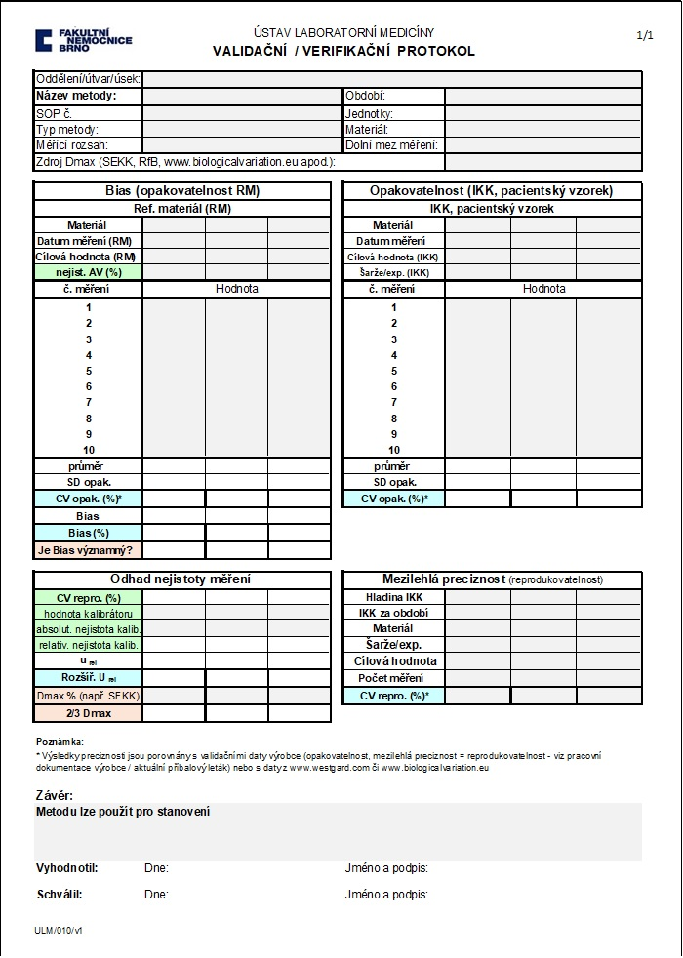
5.5.1.4 Nejistota měření hodnot měřené veličiny
Laboratoř musí:
Stanovit nejistotu měření u každého měřicího postupu ve fázi laboratorního vyšetření, který poskytuje hodnoty měřené veličiny u vzorků pacientů.
Určit výkonnostní požadavky na nejistotu měření u každého měřicího postupu.
Pravidelně přezkoumávat odhady nejistoty měření.
Zvažovat nejistotu měření při interpretaci naměřených hodnot.
5.5 Procesy laboratorních vyšetření

Slide 33
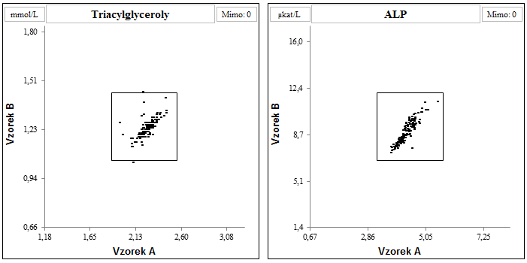
5.6 Zajištění kvality výsledků laboratorních vyšetření
Interní kontrola kvality
Externí kontrola kvality – mezilaboratorní porovnávání
Účast je povinná
5.6 Zajištění kvality výsledků laboratorních vyšetření

Slide 34
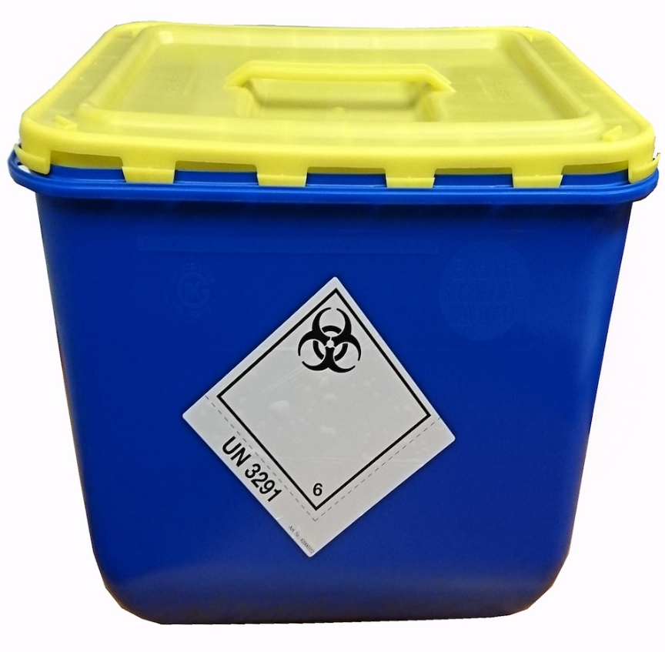
5.7 Procesy po laboratorním vyšetření
Přezkoumání výsledků
Skladování, uchování a likvidace vzorků
Vše potenciálně infekční materiál !
5.7 Procesy po laboratorním vyšetření

Slide 35
5.9 Uvolňování výsledků
Datum a čas uvolnění
Telefonické sdělování
Uvolňovat výsledky může pouze atestovaný člověk
  5.9.2 AUTOMATIZOVANÝ VÝBĚR A SDĚLOVÁNÍ VÝSLEDKU
  Požadavky:
  a) kritéria pro automatizovaný výběr a sdělování výsledků jsou určena, schválena, snadno dostupná a pracovníky laboratoře pochopena,
  f) existuje postup pro rychlé přerušení automatizovaného výběru a sdělování výsledků.
  MUSÍ být dohledatelné, kdo kritéria nastavil, měnil...
Přepracované zprávy – musí existovat nová i původní verze
5.9 Uvolňování výsledků

Slide 36
5.10 Řízení informací v laboratoři
Zavázání k mlčenlivosti
Určené odpovědnosti a pravomoci pracovníků používajících LIS
5.10.3Řízení informačního systému - LIS musí být:
a) validován dodavatelem a verifikován laboratoří (vč. kontroly rozhraní mezi LIS a jinými IS)
b) dokumentován, včetně dokumentace o každodenním fungování
c) chráněn před neoprávněným přístupem
d) zabezpečen před neoprávněnými zásahy nebo ztrátou
e) provozován ve vhodném prostředí
f) udržován způsobem, který zajišťuje integritu dat a zaznamenává selhání systému a patřičných okamžitých a nápravných opatření
g) ve shodě s národními nebo mezinárodními požadavky ochrany dat.
Musí existovat dokumentovaný postup/plán pro zajištění služeb v případě nečinnosti nebo selhání LIS (mimořádné případy)!
Kybernetická bezpečnost !
GDPR!
5.10 Řízení informací v laboratoři

Slide 37

Přínosy x nevýhody
Přínosy
  řád a pořádek
  jasně stanovené odpovědnosti a pravomoci pro všechny činnosti a osoby
  Někdo TO udělá
  Někdy se TO udělá
  Nějak se TO udělá
Nevýhody
  udržování aktuálnosti dokumentace je náročné
  finanční nároky značné

